Slide 1
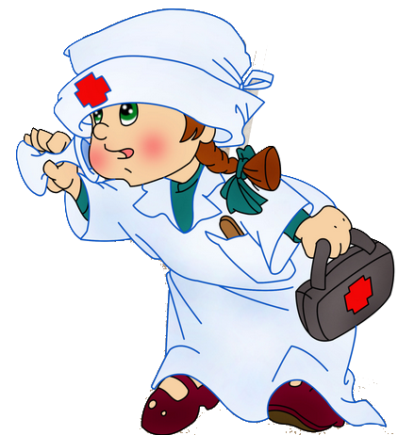
Проект «Страна чистюль и здоровичков» (средняя группа)
Подготовила
Петроченкова О.А.
2017г.

Slide 2
Актуальность темы проекта.
Одной из важнейших задач ДОУ является сохранение и укрепление физического и психического здоровья детей. От состояния здоровья в первую очередь зависит возможность овладения детьми всеми умениями и навыками, которые прививаются в детском саду и которые необходимы для дальнейшего обучения.
Фундамент здоровья человека закладывается в раннем детстве и гигиене здесь принадлежит важнейшая функция. Как гласит народная мудрость: «Чистота – залог здоровья». Поэтому уже младших дошкольников мы стремимся приобщить к чистоте, опрятности, аккуратности и, используя основной вид детской деятельности - игру.
В нашей группе появилась девочка, она всегда неопрятна, не сформированы навыки КГН. Дети стали спрашивать, почему Настя не моет руки перед едой, тянет все в рот, вытирает нос рукавом, почему ей можно, а нам нет? Так возникла проблема, ответ на которую мы с ребятами решили найти.

Slide 3
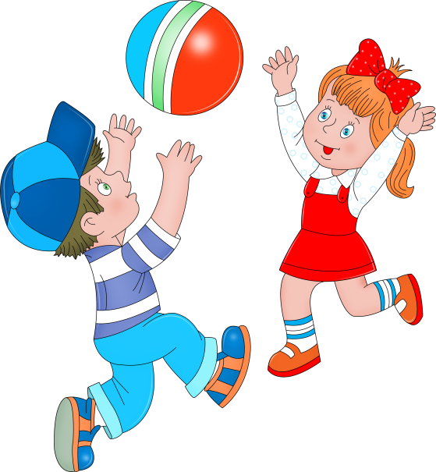
Тип проекта: познавательно - игровой.
Продолжительность поекта: краткосрочный.
Участники проекта:
*дети среднего возраста, группа № 8,
*воспитатель,
*родители.
Девиз проекта:
Я здоровье берегу – сам себе я помогу.
Цель. Формирование у детей основ гигиенической культуры и начальных представлений о ЗОЖ.
Задачи.
*Привить детям стойкие КГН.
*Разнообразить педагогические методы и приёмы для воспитания полезных гигиенических привычек.
*Заинтересовать детей и родителей проблемами ЗОЖ.

Slide 4
Выполнение проекта.
Работа с детьми:
Ежедневная профилактическая работа.
* Ежедневная работа в разные режимные моменты по освоению и совершенствованию культуры трапезы, гигиенических процедур, ухода за одеждой и обувью, а так же культуры поведения с целью охраны здоровья.
*Гимнастика пробуждения, дорожка « здоровья».
*Воздушное закаливание
Беседы.
*Ситуация общения «Я здоровье берегу - сам себе я помогу».
*В гости к чистюлям и здоровячкам (беседа по книге « Весёлые уроки здоровья»)
*Советы Айболита (Решение проблемных ситуаций).
*Чтобы зубы были здоровыми (Беседа).
*Откуда берутся болезни (Решение проблемных ситуаций).
*Рассматривание иллюстраций, плакатов, дидактического материала по теме.
*Заучивание прибауток, потешек, стихотворений для различных режимных моментов.

Slide 5
Занятия/НОД/
* Я – такой. /Представления о себе и своём организме/.
* К нам гости пришли/сервировка стола, правила гостеприимства/.
* Уроки Мойдодыра./Итоговое занятие/.
Игры.
Сюжетно – ролевые игры:
* « Доктор», «Больница», « Поликлиника», « Скорая помощь», « Аптека»,
« В гости к Айболиту».
Дидактические игры
* «У нас порядок», « Мои помощники», « Одень куклу на прогулку», «Четвёртый лишний», «Научим Хрюшу умываться», « Каждой вещи своё место», «Что нам нужно для чистоты», «Чем можем, поможем».

Slide 6
Взаимодействие с родителями
* Консультация « Я здоровье берегу – сам себе я помогу», «Родители – лучший пример для детей или как приучить ребенка к зарядке», «Движение – основа здоровья»
* Индивидуальные беседы о культурно – гигиенических навыках каждого ребёнка.
* Наглядная агитация: оформление буклетов о ЗОЖ.
*Показ видеофильма « Расти здоровым, малыш!».
Совместная деятельность родителей и детей.
* Совместное изготовление книжек – малышек «Все о здоровье»
*Выставка рисунков « В стране чистюль и здоровячков».

Slide 7
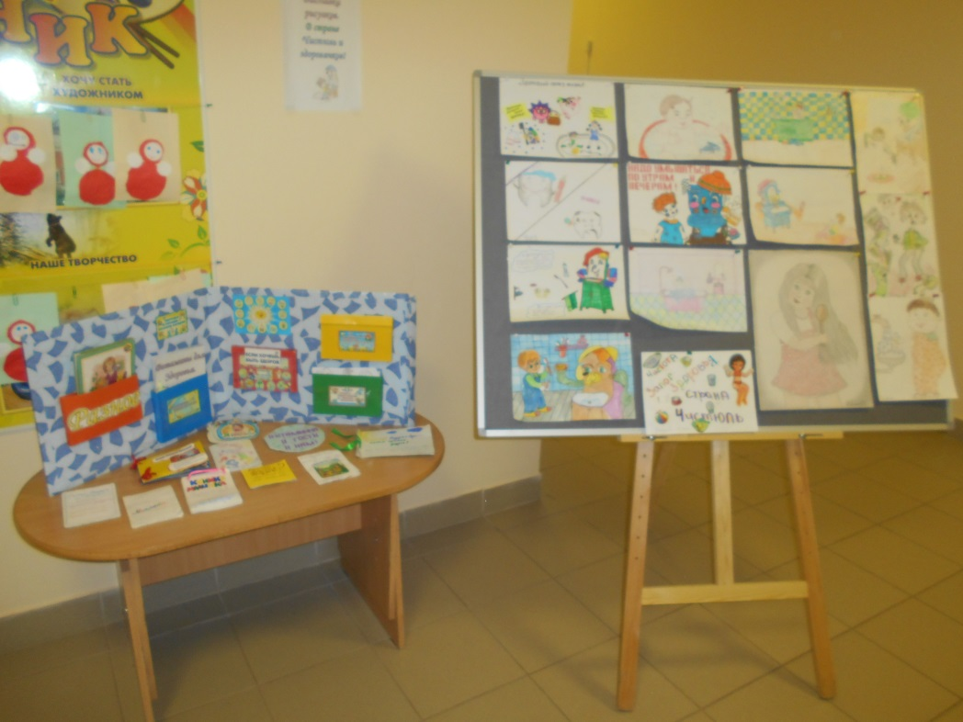
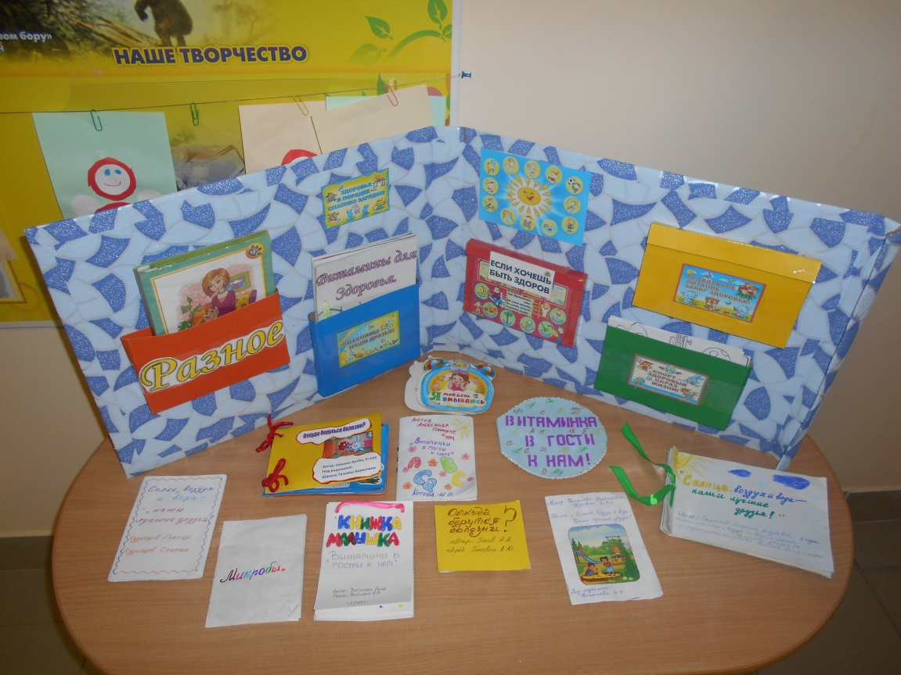

Slide 8
Итоговое мероприятие: где педагог сможет увидеть результаты проекта, а дети показать свою компетентность.
«Маша в гостях у детей»
Предполагаемый результат:
У детей сформируется понятие о важности гигиенических процедур и стойкие КГН.
У детей и родителей появится заинтересованность проблемами ЗОЖ.
Полученный результат:
У детей сформировалось понятие о важности гигиенических процедур и КГН.
У детей и родителей появилась заинтересованность проблемами ЗОЖ.

